Slide 1
CNN
Convolution
CNN
Pooling,Stride,Padding
Back Propagation
JeongJiWon
Information & Intelligence System Lab.
Sungkyunkwan University
2021/03/18
Notes:
안녕하세여 ML세미나 5주차 발표를 맏게된 학부 인턴생 정지원 입니다. 이번 시간에 소개할 내용은 CNN 입니다.
목차는 다음과 같습니다.

Slide 2
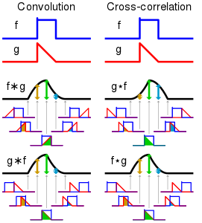

Convolution & Cross -correlation
Convolution : 합성곱
x(t) * h(t) = $\int_{−∞}^{∞}{x\left(τ\right)h\left(t−τ\right)ⅆτ}$
•Cross correlation : 교차상관
x(t) * h(t) = $\int_{−∞}^{∞}{x\left(τ\right)h\left(t+τ\right)ⅆτ}$
https://en.wikipedia.org/wiki/Convolution
Notes:
Convolution이란 하나의 함수와 또 다른 함수를 반전 이동한 값을 곱한 다음, 구간에 대해 적분하여 새로운 함수를 구하는 연산자 입니다. 간단히 말씀드리면 입력과 출력값이 있는 기본적인 시스템이 있다고 치겠습니다. 어떠한 출력값이 있는데, 이 값은 지금 현재에만 영향을 받는 것이 아니라 이전의 입력 값들에도 영향을 받는것입니다.
Cross-correlation은 한 함수를 반전하는 것만 빼고는 convolution과 동일하다.
한 신호가 다른 신호와 얼마나 닮았는지를 정량화하는데 사용합니다.
그래서 CNN에서는 계산상으로는 cross-correlation으로 구현되지만 관습상 convolution이라합니다.
그렇다면 CNN에서의 Convolution은 무슨 의미일까요?

Slide 3
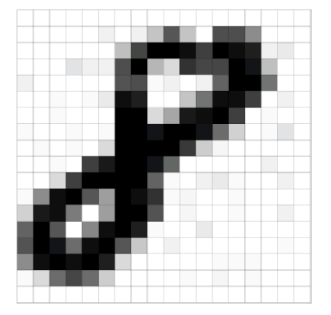
Convolution
Covolution
A way to find out local features
•Convolution의 작동
- CNN input data을 matrix로 표현 가능
https://halfundecided.medium.com/%EB%94%A5%EB%9F%AC%EB%8B%9D-%EB%A8%B8%EC%8B%A0%EB%9F%AC%EB%8B%9D-cnn-convolutional-neural-networks-%EC%89%BD%EA%B2%8C-%EC%9D%B4%ED%95%B4%ED%95%98%EA%B8%B0-836869f88375
Notes:
이미지내에서 feature를 뽑기 위한 용도로 연산을 활용합니다.
그렇다면 왜 CNN이라는 방법을 쓸까? 이에 대한 답은 일반 DNN의 문제점에서부터 출발한다. 일반 DNN은 기본적으로 입력데이터로 1차원 형태의 데이터를 사용한다.(using flatten)
때문에 이미지가 입력값이 되는 경우, 이것을 flatten시켜서 한줄 데이터로 만들어야 하는데 이 과정에서 이미지의 공간적/지역적 정보가 손실되게 된다.
이러한 문제점에서부터 고안한 해결책이 CNN이다. CNN은 이미지를 그대로 받음으로써 공간적/지역적 정보를 유지한 채 feature들의 계층을 빌드업한다. CNN의 중요 표인트는 이미지 전체보다는 부분을 보는것, 그리고 이미지의 한 픽셀과 주변 픽셀들의 연관성을 살리는 것이다.

Slide 4

Convolution의 작동 원리
Convolution
A way to find out local features
1 | 0 | 1
0 | 1 | 1
1 | 1 | 0
1 | 0 | 1
0 | 1 | 0
1 | 0 | 1
*
= 3
= 3
$$I∗K=\sum{K_{ij}×I_{ij}}$$

Slide 5
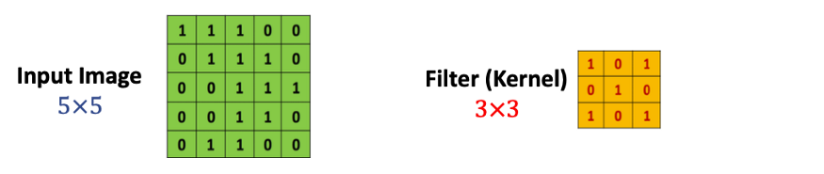
Feature Extraction
Convolution
Notes:
좀더 간략하게 5x5의 matrix로 표현된 이미지 입력값이 있다.
그리고 CNN에는 필터(kernel,mask)가 존재한다. 위 예시는 3x3fiter이다. 쉽게 표현하면 filter은 local feature을 나타내는것이고 이 필터를 이미지의 입력값에 전체적으로 훓어준다고 생각하면 된다. 즉, 입력값 이미지의 모든 영역에 같은 필터를 반복 적용해 패턴을 찾아 처리하는 것이 목적이다.>>필터를 이용해 연산처리를 하는것
그리고 이 연산처리는 matrix와 matrix간의 inner product라는 것을 사용한다.

Slide 6
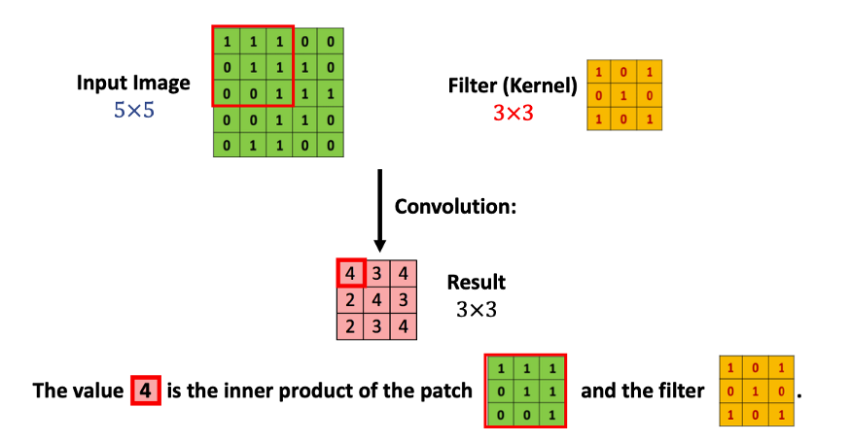
Feature Extraction
Convolution
Notes:
우선 input image의 빨간 테두리 부분과 filter과 inner product연산을 해주면 4가 나온다.
이러한 과정을 전체 input matrix에 필터 matrix를 조금씩 움직이며 반복해준다. 그렇게 반복하여 얻어낸 결과값이 분홍색으로 표시된 matrix이다.
input의 크기는 5x5, output의 크기는 3x3
저 필터를 움직이는 정도를 뭐라 할까요?

Slide 7
Stride
Stride
- Stride는 필터를 얼마만큼 움직여주는가
- Stride값이 커질 경우 필터가 이미지를 건너뛰는 칸이 커짐
- 그에따라 결과값 이미지의 크기는 작아짐
Notes:
전페이지에서는 stride가 1이다.

Slide 8
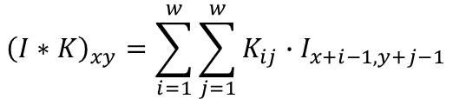
Feature Extraction
Convolution
-1 | -1 | 1
-1 | 1 | -1
1 | -1 | -1
$${\left(I∗K\right)}_{xy}=\sum_{i=1}^{w}{\sum_{j=1}^{w}{K_{ij}∙I_{x+i−1,y+j−1}}}$$
0 | 0 | 0 | 0 | 0 | 0 | 0 | 0
0 | 0 | 0 | 1 | 1 | 0 | 0 | 0
0 | 0 | 1 | 0 | 1 | 1 | 0 | 0
0 | 1 | 0 | 0 | 0 | 0 | 1 | 0
0 | 1 | 0 | 0 | 0 | 0 | 1 | 0
0 | 0 | 1 | 0 | 1 | 1 | 0 | 0
0 | 0 | 0 | 1 | 1 | 0 | 0 | 0
0 | 0 | 0 | 0 | 0 | 0 | 0 | 0
 | -1
Notes:
결국 filter를 통해서 feature extraction하는게 convolution 기법입니다.
Input 이미지에서 filter(=local feature)이 찾고자 하는 특징을 찾는것입니다.

Slide 9
Feature Extraction
Convolution
-1 | -1 | 1
-1 | 1 | -1
1 | -1 | -1
$${\left(I∗K\right)}_{xy}=\sum_{i=1}^{w}{\sum_{j=1}^{w}{K_{ij}∙I_{x+i−1,y+j−1}}}$$
0 | 0 | 0 | 0 | 0 | 0 | 0 | 0
0 | 0 | 0 | 1 | 1 | 0 | 0 | 0
0 | 0 | 1 | 0 | 1 | 1 | 0 | 0
0 | 1 | 0 | 0 | 0 | 0 | 1 | 0
0 | 1 | 0 | 0 | 0 | 0 | 1 | 0
0 | 0 | 1 | 0 | 1 | 1 | 0 | 0
0 | 0 | 0 | 1 | 1 | 0 | 0 | 0
0 | 0 | 0 | 0 | 0 | 0 | 0 | 0
 | -1
 | -2

Slide 10
Feature Extraction
Convolution
-1 | -1 | 1
-1 | 1 | -1
1 | -1 | -1
$${\left(I∗K\right)}_{xy}=\sum_{i=1}^{w}{\sum_{j=1}^{w}{K_{ij}∙I_{x+i−1,y+j−1}}}$$
0 | 0 | 0 | 0 | 0 | 0 | 0 | 0
0 | 0 | 0 | 1 | 1 | 0 | 0 | 0
0 | 0 | 1 | 0 | 1 | 1 | 0 | 0
0 | 1 | 0 | 0 | 0 | 0 | 1 | 0
0 | 1 | 0 | 0 | 0 | 0 | 1 | 0
0 | 0 | 1 | 0 | 1 | 1 | 0 | 0
0 | 0 | 0 | 1 | 1 | 0 | 0 | 0
0 | 0 | 0 | 0 | 0 | 0 | 0 | 0
 | -1
 | -2
 | 1

Slide 11
Feature Extraction
Convolution
-1 | -1 | 1
-1 | 1 | -1
1 | -1 | -1
$${\left(I∗K\right)}_{xy}=\sum_{i=1}^{w}{\sum_{j=1}^{w}{K_{ij}∙I_{x+i−1,y+j−1}}}$$
0 | 0 | 0 | 0 | 0 | 0 | 0 | 0
0 | 0 | 0 | 1 | 1 | 0 | 0 | 0
0 | 0 | 1 | 0 | 1 | 1 | 0 | 0
0 | 1 | 0 | 0 | 0 | 0 | 1 | 0
0 | 1 | 0 | 0 | 0 | 0 | 1 | 0
0 | 0 | 1 | 0 | 1 | 1 | 0 | 0
0 | 0 | 0 | 1 | 1 | 0 | 0 | 0
0 | 0 | 0 | 0 | 0 | 0 | 0 | 0
 | -1 | -2 | 0 | -2 | -1 | 1
 | -2 | 3 | -2 | -2 | -2 | -2
 | 1 | -1 | -2 | 0 | -4 | -1
 | -1 | -3 | 0 | -2 | 0 | 1
 | -2 | -1 | -4 | 0 | 2 | -2
 | 1 | -2 | 0 | 0 | -3 | -1
Notes:
지금 결과를 보시면 output의 크기가 줄어들었습니다. 만약 input의 크기를 그대로 유지하고 싶다면 padding을 사용합니다. Padding이 뭘까요?

Slide 12
Feature Extraction
Padding
-1 | -1 | 1
-1 | 1 | -1
1 | -1 | -1
$${\left(I∗K\right)}_{xy}=\sum_{i=1}^{w}{\sum_{j=1}^{w}{K_{ij}∙I_{x+i−1,y+j−1}}}$$
0 0 0 0 0 0 0 0 0 0 0 0
0
0
0
0
0
0
0
0
0 | 0 | 0 | 0 | 0 | 0 | 0 | 0
0 | 0 | 0 | 1 | 1 | 0 | 0 | 0
0 | 0 | 1 | 0 | 1 | 1 | 0 | 0
0 | 1 | 0 | 0 | 0 | 0 | 1 | 0
0 | 1 | 0 | 0 | 0 | 0 | 1 | 0
0 | 0 | 1 | 0 | 1 | 1 | 0 | 0
0 | 0 | 0 | 1 | 1 | 0 | 0 | 0
0 | 0 | 0 | 0 | 0 | 0 | 0 | 0
0
0
0
0
0
0
0
0
0 | 0 | -1 | -2 | 0 | 1 | 0 | 0
0 | -1 | -2 | 0 | -2 | -1 | 1 | 0
-1 | -2 | 3 | -2 | -2 | -2 | -2 | 1
-2 | 1 | -1 | -2 | 0 | -4 | -1 | 0
0 | -1 | -3 | 0 | -2 | 0 | 1 | -2
1 | -2 | -1 | -4 | 0 | 2 | -2 | -1
0 | 1 | -2 | 0 | 0 | -3 | -1 | 0
0 | 0 | 1 | 0 | -2 | -1 | 0 | 0
0 0 0 0 0 0 0 0 0 0 0 0
Notes:
패딩은 반복적으로 합성곱 연산을 적용했을때 특성의 행렬의 크기가 작아짐을 방지하는것과 이미지의 모서리 부분의 정보손실을 줄이고자 이미지 주변에 0으로 채워넣는 방법이다.

Slide 13
Feature Extraction
Threshold
-1 | -1 | 1
-1 | 1 | -1
1 | -1 | -1
$${\left(I∗K\right)}_{xy}=\sum_{i=1}^{w}{\sum_{j=1}^{w}{K_{ij}∙I_{x+i−1,y+j−1}}}$$
0 | 0 | 0 | 0 | 0 | 0 | 0 | 0
0 | 0 | 0 | 1 | 1 | 0 | 0 | 0
0 | 0 | 1 | 0 | 1 | 1 | 0 | 0
0 | 1 | 0 | 0 | 0 | 0 | 1 | 0
0 | 1 | 0 | 0 | 0 | 0 | 1 | 0
0 | 0 | 1 | 0 | 1 | 1 | 0 | 0
0 | 0 | 0 | 1 | 1 | 0 | 0 | 0
0 | 0 | 0 | 0 | 0 | 0 | 0 | 0
0 | 0 | 0 | 0 | 0 | 1 | 0 | 0
0 | 0 | 0 | 0 | 0 | 0 | 1 | 0
0 | 0 | 3 | 0 | 0 | 0 | 0 | 1
0 | 1 | 0 | 0 | 0 | 0 | 0 | 0
0 | 0 | 0 | 0 | 0 | 0 | 1 | 0
1 | 0 | 0 | 0 | 0 | 2 | 0 | 0
0 | 1 | 0 | 0 | 0 | 0 | 0 | 0
0 | 0 | 1 | 0 | 0 | 0 | 0 | 0
Notes:
여기서 0미만의 값들은 0으로 처리했다. 이런과정은 NN의 activation function과 유사하다.
지금까지 보시면 왜 이게 CNN Neural network이지? 라는 생각이 들 수 있습니다.
그런데 잘 보시면 합성곱하는 부분은 이 convolution연산을 보면 inner product방법인데 NN의 가중치w와 input데이터들의 곱들의 합과 비슷한 느낌이 연상된다. 그리고 지금 threshold방법은 마치 activation function과 유사합니다.

Slide 14
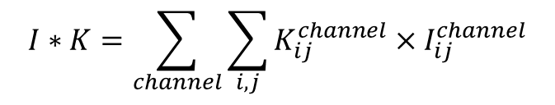
Feature Extraction
Convolution (3D)
0 | 0 | 1
0 | 1 | 0
1 | 0 | 0
-1 | -1 | 1
-1 | 1 | 0
1 | 0 | 0
0 | 0 | 1
0 | 1 | 0
1 | 0 | 0
-1 | -1 | 1
-1 | 1 | 0
1 | 0 | 0
1 | 0 | 1
0 | 0 | 0
1 | 0 | 0
1 | -1 | 1
-1 | 1 | -1
1 | -1 | -1
*
= 3 +2 +3 = 8
$$I∗K=\sum_{channel}{\sum_{i,j}{K_{ij}^{channel}×I_{ij}^{channel}}}$$
Notes:
지금까지는 2차원 이미지의 입력값을 살펴 보았다. 입력값이 3차원인 경우도 있다. 예를들면 컬러이미지는 R,G,B의 세가지 채널로 구성되어 있기때문에 3차원의 크기를 갖는다.
그러나 주의할 게 있습니다. 채널이 3개라고 input이 3개인것은 아닙니다. 말 그대로 채널이 3개인것입니다.

Slide 15
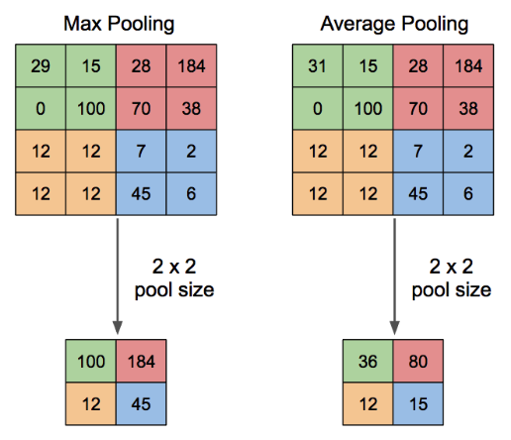
Pooling(sub sampling)
Pooling
Subsampling from m by m pixels into 1 pixels
Max, averaging
Reducing the number of parameters
Generating more robust feature maps : Shift invariant
Pooling의 결과는 channel 수에는 영향이 없음
Notes:
pooling은 각 결과값의 dimensionality를 축소해 주는것을 목적으로 둔다. 즉 correlation이 낮은 부분을 제거하여 각 결과값의 크기(dimension)을 줄이는 과정이다.
Tip. 보통의 경우 Max pooling을 더 많이 사용한다.
- Why? 이유는 결국 pooling을 하는 이유와 같다. convolution 계산결과인 feature maps에서 filter 마다 특징을 찾아내는 것이다. feature maps에서 큰 숫자는 그 filter가 찾아내고자하는 특징에 가깝다는 의미 이기 때문이다.

Slide 16
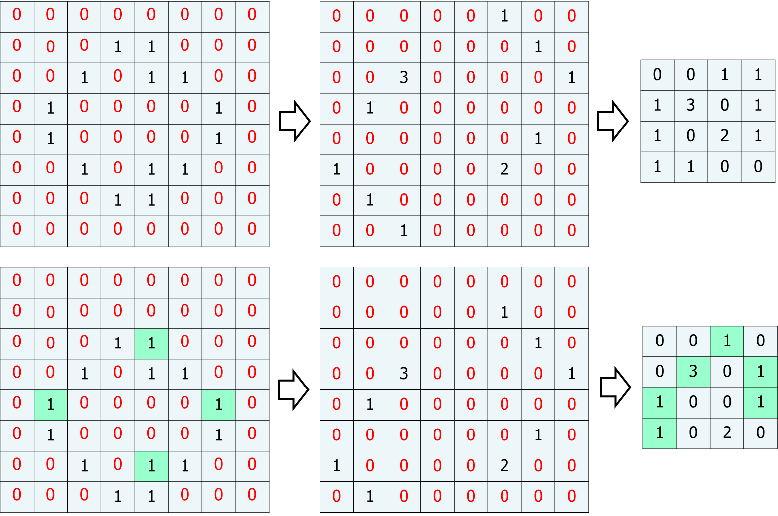
Pooling
Advantage of Pooling
Reducing the number of parameters
Generating more robust feature maps: Shift Invariant
Original
Image
More non-zero values are matched !!
Shifted
Image

Slide 17
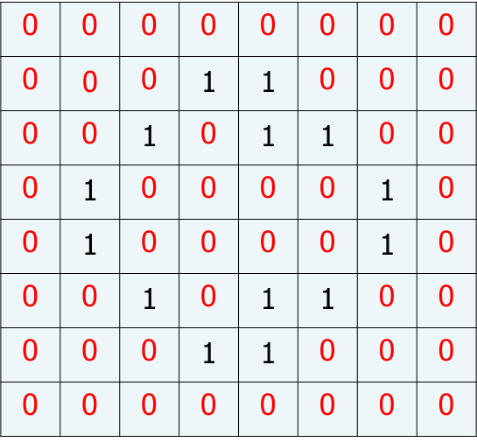
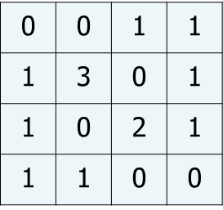
Convolution Neural Networks
Feature Extraction
Convolution
Threshold
Sub-sampling
Image
Feature map
Notes:
이렇게 cnn을 그림으로 나타내면 다음과 같이 나타낼수 있습니다.

Slide 18
Convolution Neural Networks
Graphical Representation
Feature Extraction
Classification
Notes:
다음은 cnn을 그림으로 표현한것입니다.
Input layer와 convolution layer1을 볼까요? 여기서 필터의 크기는 어떻게 될까요?
설명하기
그리고 끝부분을 보시면 fully connected layer 형태로 되어있습니다. 그래도 될까요?? 애초에 CNN은 위치,공간적 특성을 지키기 위해 고안된것인데요
여기서 보면 마지막 부분에서 3차원의 데이터를 일자 형태의 데이터로 쭉 펼처줬다. 이 과정을 flatten 또는 vectorization이라고 한다.
그렇다면 왜 이렇게 1차원 데이터로 변행 해도 상관없을까??
이전에 pooling layer에서 얻어낸 이미지들은 이미지 자체라기 보다는 입력된 이미지에서 얻어온 특이점 데이터가 된다. 즉 1차원의 벡터 데이터로 변형시켜 주어도 무관한 상태가 된다.

Slide 19
Convolution Neural Networks
In CNN
CNNs can be converted into neural networks
Convolution masks are converted into connection weights
Masks are found with gradient descent methods

Slide 20
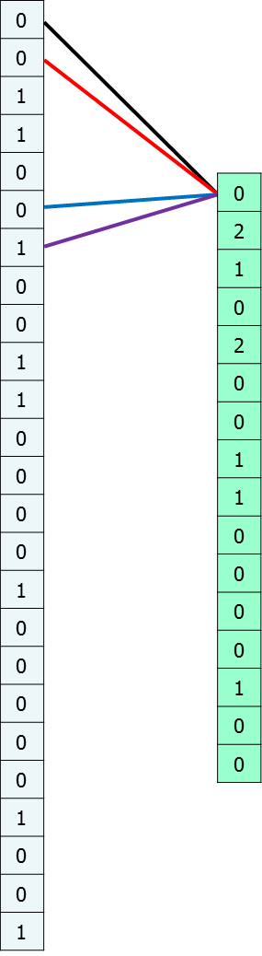
Neural Network Representation
Convolution & Threshold
Values in Kernel => Connection weights
Most of them are zeros
0 | 0 | 1 | 1 | 0
0 | 1 | 0 | 0 | 1
1 | 0 | 0 | 0 | 0
1 | 0 | 0 | 0 | 0
0 | 1 | 0 | 0 | 1
0 | 1
1 | 0
input
Kernel
0 | 2 | 1 | 0
2 | 0 | 0 | 1
1 | 0 | 0 | 0
0 | 1 | 0 | 0
output

Slide 21
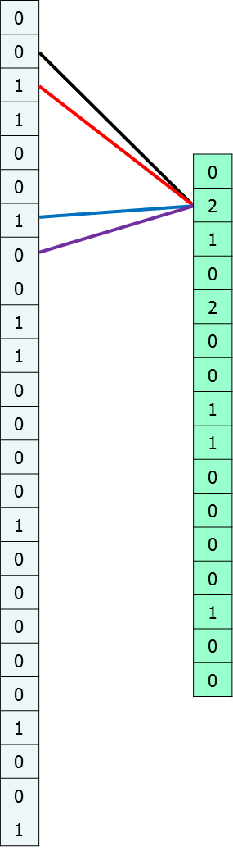
Neural Network Representation
Convolution & Threshold
Values in Kernel => Connection weights
Most of them are zeros
0 | 0 | 1 | 1 | 0
0 | 1 | 0 | 0 | 1
1 | 0 | 0 | 0 | 0
1 | 0 | 0 | 0 | 0
0 | 1 | 0 | 0 | 1
0 | 1
1 | 0
input
Kernel
0 | 2 | 1 | 0
2 | 0 | 0 | 1
1 | 0 | 0 | 0
0 | 1 | 0 | 0
output

Slide 22
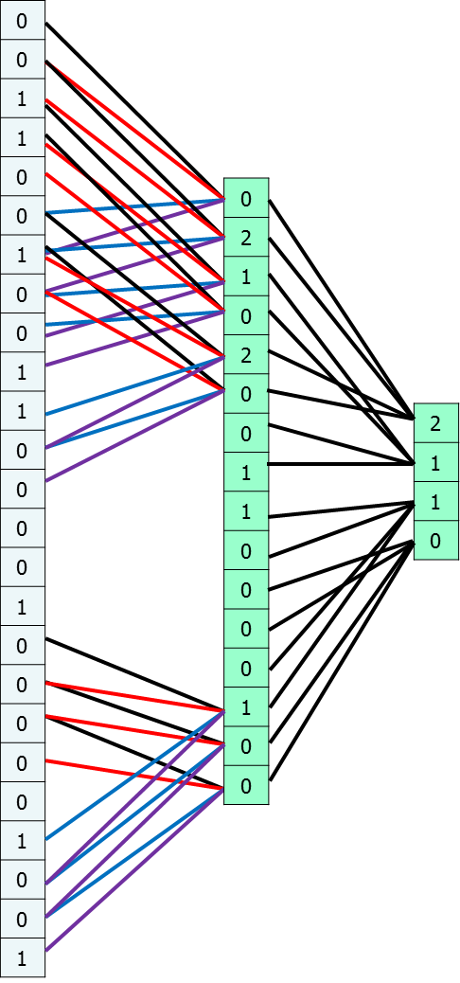
Neural Network Representation
Convolution & Threshold
Values in Kernel => Connection weights
Most of them are zeros
0 | 0 | 1 | 1 | 0
0 | 1 | 0 | 0 | 1
1 | 0 | 0 | 0 | 0
1 | 0 | 0 | 0 | 0
0 | 1 | 0 | 0 | 1
0 | 1
1 | 0
input
Kernel
0 | 2 | 1 | 0
2 | 0 | 0 | 1
1 | 0 | 0 | 0
0 | 1 | 0 | 0
output

Slide 23
Neural Network Representation
Pooling
Weight are fixed to 1
Activation:
0 | 0 | 1 | 1 | 0
0 | 1 | 0 | 0 | 1
1 | 0 | 0 | 0 | 0
1 | 0 | 0 | 0 | 0
0 | 1 | 0 | 0 | 1
0 | 1
1 | 0
input
Kernel
0 | 2 | 1 | 0
2 | 0 | 0 | 1
1 | 0 | 0 | 0
0 | 1 | 0 | 0
output

Slide 24
Neural Network Representation
Feature Extraction
NN
Image
Feature map

Slide 25
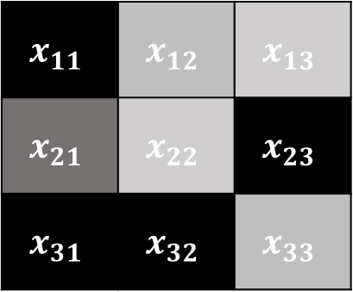
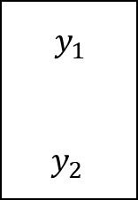
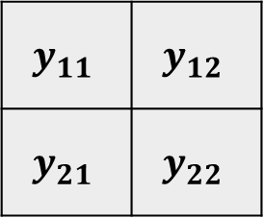
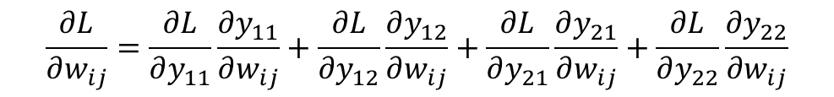
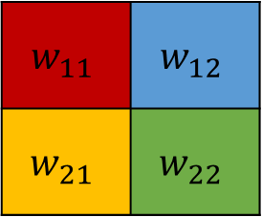
Convolution Neural Networks-Back Propagation
filter
$$x_{11}$$ | $$x_{12}$$ | $$x_{13}$$
$$x_{21}$$ | $$x_{22}$$ | $$x_{23}$$
$$x_{31}$$ | $$x_{32}$$ | $$x_{33}$$
pooling
$$w_{11}$$ | $$w_{12}$$
$$w_{21}$$ | $$w_{22}$$
$$y_{11}$$ | $$y_{12}$$
$$y_{21}$$ | $$y_{22}$$
$y_{1}$
$$y_{2}$$
*
=
$$y_{11}=x_{11}w_{11}+x_{12}w_{12}+x_{21}w_{21}+x_{22}w_{22}$$
$$\frac{∂L}{∂w_{ij}}=\frac{∂L}{∂y_{11}}\frac{∂y_{11}}{∂w_{ij}}+\frac{∂L}{∂y_{12}}\frac{∂y_{12}}{∂w_{ij}}+\frac{∂L}{∂y_{21}}\frac{∂y_{21}}{∂w_{ij}}+\frac{∂L}{∂y_{22}}\frac{∂y_{22}}{∂w_{ij}}$$
$$y_{12}=x_{12}w_{11}+x_{13}w_{12}+x_{22}w_{21}+x_{23}w_{22}$$
$$y_{21}=x_{21}w_{11}+x_{22}w_{12}+x_{31}w_{21}+x_{32}w_{22}$$
$$y_{22}=x_{22}w_{11}+x_{23}w_{12}+x_{32}w_{21}+x_{33}w_{22}$$

Slide 26
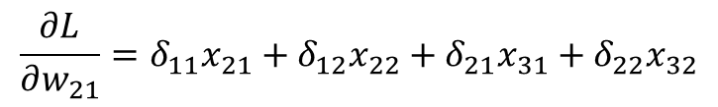
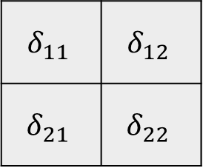
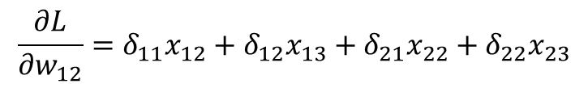
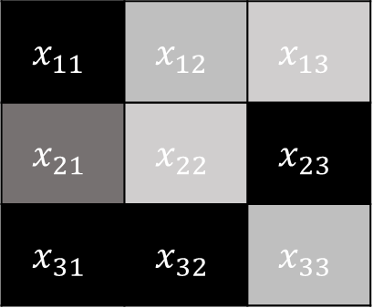
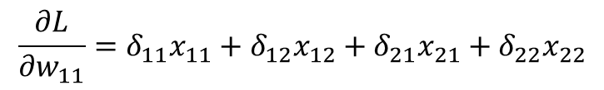
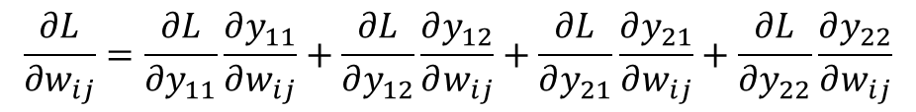

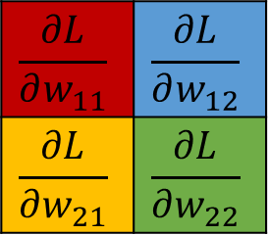
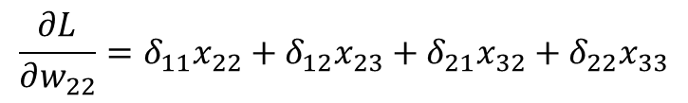
Back Propagation
$$x_{11}$$ | $$x_{12}$$ | $$x_{13}$$
$$x_{21}$$ | $$x_{22}$$ | $$x_{23}$$
$$x_{31}$$ | $$x_{32}$$ | $$x_{33}$$
$$δ_{11}$$ | $$δ_{12}$$
$$δ_{21}$$ | $$δ_{22}$$
$$\frac{∂L}{∂w_{11}}$$ | $$\frac{∂L}{∂w_{12}}$$
$$\frac{∂L}{∂w_{21}}$$ | $$\frac{∂L}{∂w_{22}}$$
*
=
$$\frac{∂L}{∂w_{ij}}=\frac{∂L}{∂y_{11}}\frac{∂y_{11}}{∂w_{ij}}+\frac{∂L}{∂y_{12}}\frac{∂y_{12}}{∂w_{ij}}+\frac{∂L}{∂y_{21}}\frac{∂y_{21}}{∂w_{ij}}+\frac{∂L}{∂y_{22}}\frac{∂y_{22}}{∂w_{ij}}$$
$$x_{11}$$ | $$x_{12}$$ | $$x_{13}$$
$$x_{21}$$ | $$x_{22}$$ | $$x_{23}$$
$$x_{31}$$ | $$x_{32}$$ | $$x_{33}$$
$$\frac{∂L}{∂w_{11}}=δ_{11}x_{11}+δ_{12}x_{12}+δ_{21}x_{21}+δ_{22}x_{22}$$
$$\frac{∂L}{∂w_{12}}=δ_{11}x_{12}+δ_{12}x_{13}+δ_{21}x_{22}+δ_{22}x_{23}$$
$$\frac{∂L}{∂w_{21}}=δ_{11}x_{21}+δ_{12}x_{22}+δ_{21}x_{31}+δ_{22}x_{32}$$
$$\frac{∂L}{∂w_{22}}=δ_{11}x_{22}+δ_{12}x_{23}+δ_{21}x_{32}+δ_{22}x_{33}$$

Slide 27
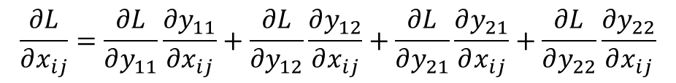
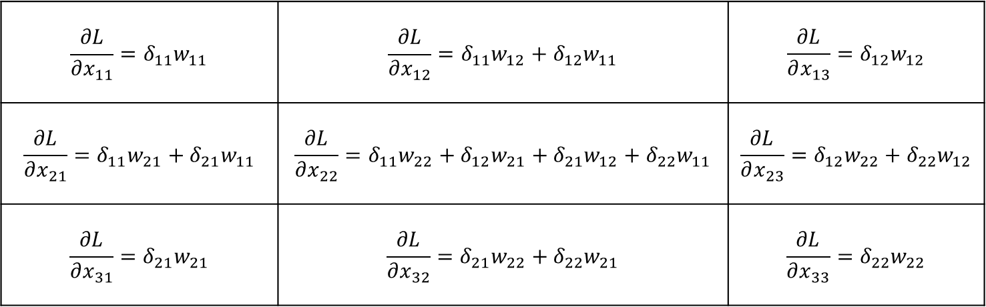
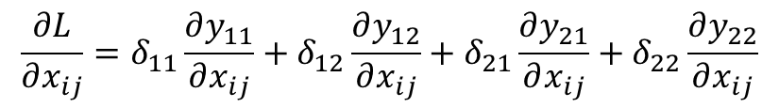
Back Propagation
$$\frac{∂L}{∂x_{ij}}=\frac{∂L}{∂y_{11}}\frac{∂y_{11}}{∂x_{ij}}+\frac{∂L}{∂y_{12}}\frac{∂y_{12}}{∂x_{ij}}+\frac{∂L}{∂y_{21}}\frac{∂y_{21}}{∂x_{ij}}+\frac{∂L}{∂y_{22}}\frac{∂y_{22}}{∂x_{ij}}$$
$$\frac{∂L}{∂x_{ij}}=δ_{11}\frac{∂y_{11}}{∂x_{ij}}+δ_{12}\frac{∂y_{12}}{∂x_{ij}}+δ_{21}\frac{∂y_{21}}{∂x_{ij}}+δ_{22}\frac{∂y_{22}}{∂x_{ij}}$$
$$\frac{∂L}{∂x_{11}}=δ_{11}w_{11}$$ | $$\frac{∂L}{∂x_{12}}=δ_{11}w_{12}+δ_{12}w_{11}$$ | $$\frac{∂L}{∂x_{13}}=δ_{12}w_{12}$$
$$\frac{∂L}{∂x_{21}}=δ_{11}w_{21}+δ_{21}w_{11}$$ | $$\frac{∂L}{∂x_{22}}=δ_{11}w_{22}+δ_{12}w_{21}+δ_{21}w_{12}+δ_{22}w_{11}$$ | $$\frac{∂L}{∂x_{23}}=δ_{12}w_{22}+δ_{22}w_{12}$$
$$\frac{∂L}{∂x_{31}}=δ_{21}w_{21}$$ | $$\frac{∂L}{∂x_{32}}=δ_{21}w_{22}+δ_{22}w_{21}$$ | $$\frac{∂L}{∂x_{33}}=δ_{22}w_{22}$$

Slide 28
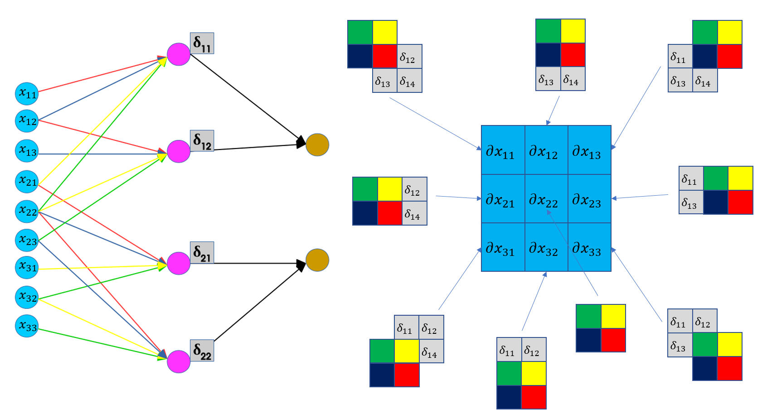
Back Propagation
https://ratsgo.github.io/deep%20learning/2017/04/05/CNNbackprop/
Notes:
흘러들어온 그래디언트 행렬(2x2 크기)>>output을 conv layer를 만들 때 썼던 필터가 슬라이딩하면서 값을 구한다는 겁니다! 대신 필터 요소의 순서를 정반대로 바꿔서요. 예컨대 빨-파-노-초 필터를 초-노-파-빨 필터로 바꿔서 그래디언트행렬에 합성곱을 수행해주면 입력벡터에 대한 그래디언트를 구할 수 있습니다.

Slide 29



Back Propagation
How about Pooling?
pooling을 설명하기 앞서 곱셈노드 역전파
Z=xy
$$\frac{∂L}{∂z}$$
$$\frac{∂L}{∂z}⋅y$$
X
x
Z
L
Y
$$\frac{∂L}{∂z}⋅X$$
Notes:
곱셈 노드 역전파는 상류의 값에 순전파 때 입력신호들을 서로 바꾼 값을 곱해서 하류로 보낸다.

Slide 30
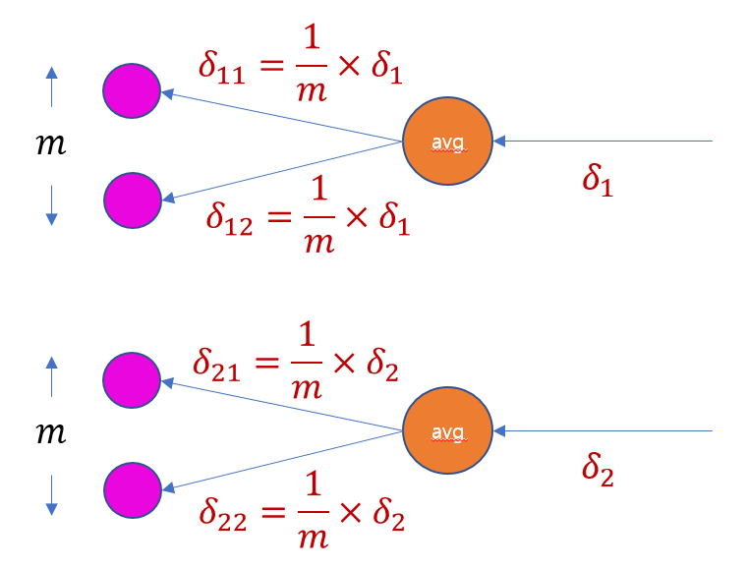
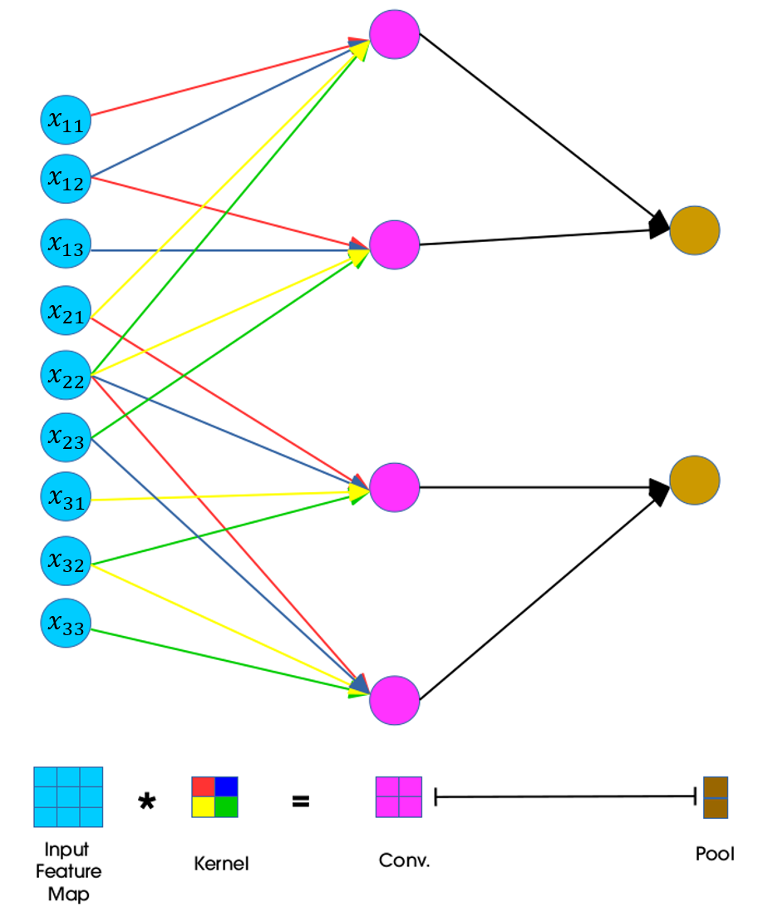
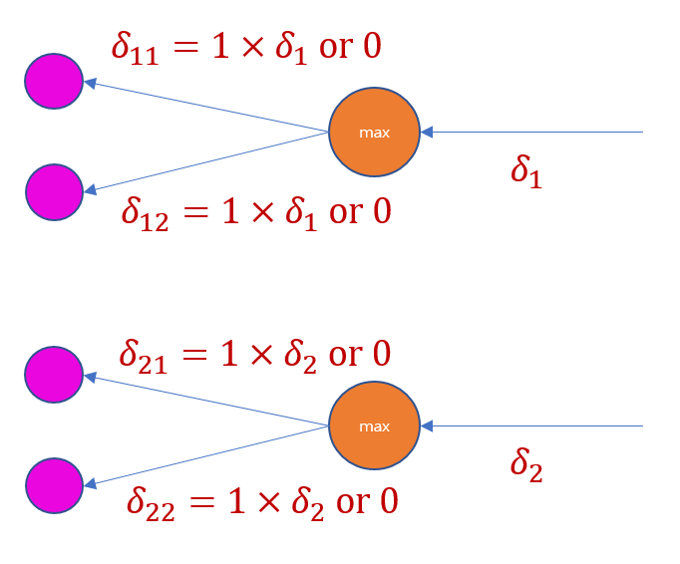
Back Propagation
Average Pooling
Max Pooling
https://ratsgo.github.io/deep%20learning/2017/04/05/CNNbackprop/

